Slide 1
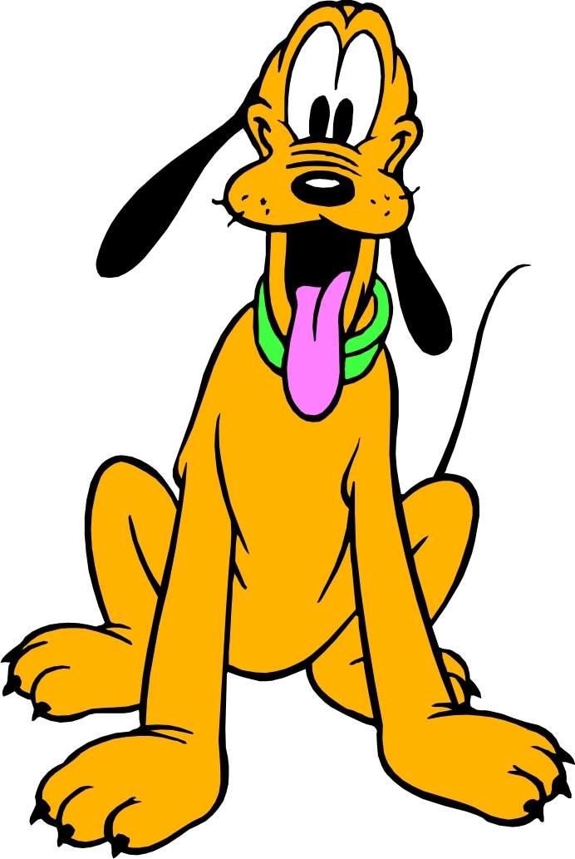
どうぶつ

Slide 2
いぬ

Slide 3
ねこ

Slide 4
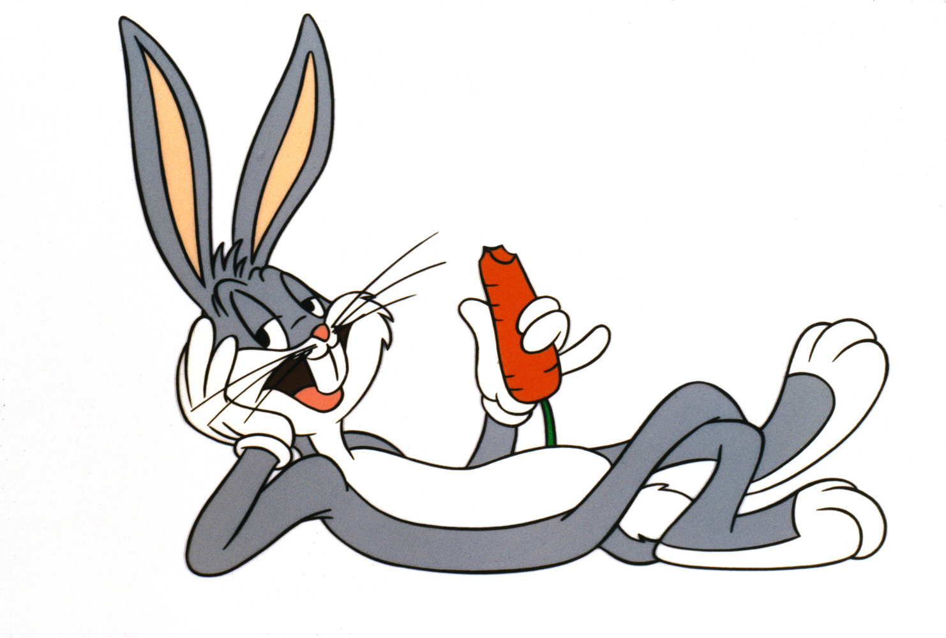
うさぎ

Slide 5
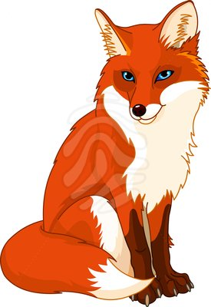
きつね

Slide 6
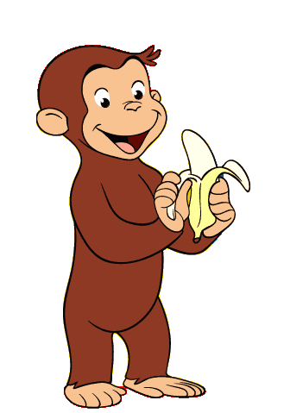
さる

Slide 7
へび

Slide 8
ぶた

Slide 9
ねずみ

Slide 10
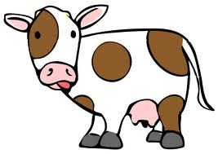
うし

Slide 11
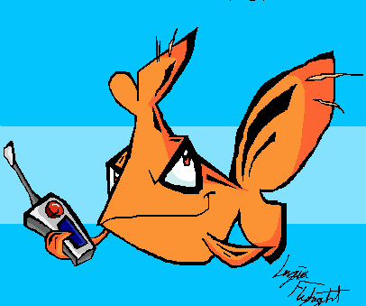
きんぎょう

Slide 12
This…この/これ
This is a …. Vs This …noun
これ は Vs この noun
Eg.これ は かわいい いぬ です。
This is a cute dog.
Eg. この いぬ は かわいい です。 This dog is cute.

